Slide 1
SEGURIDAD EN CARRETERAS

Slide 2
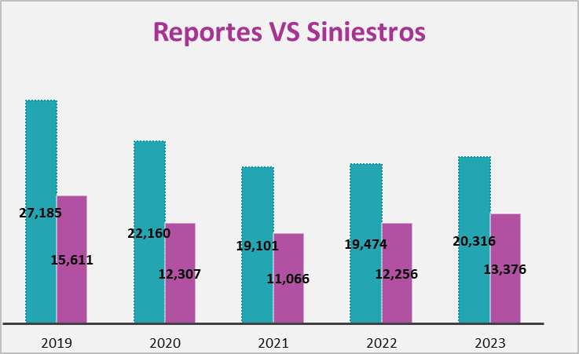
Robos 12 meses, oct-sep

Slide 3
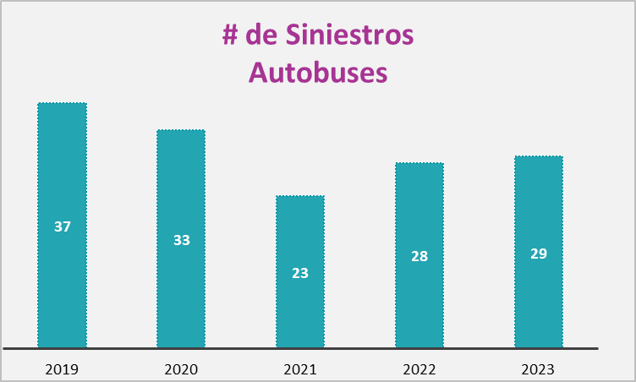
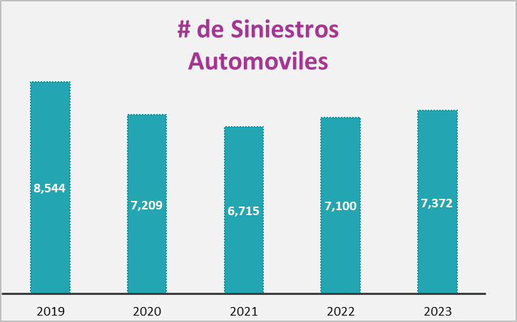
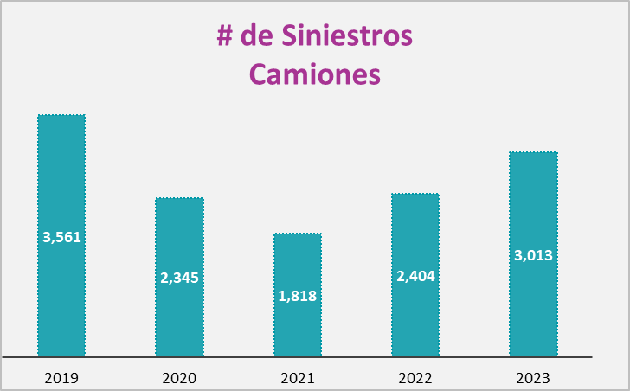
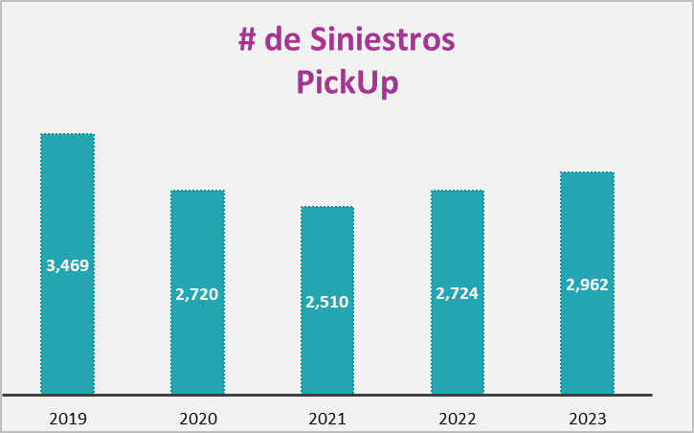
Robos 12 meses, oct-sep

Slide 4
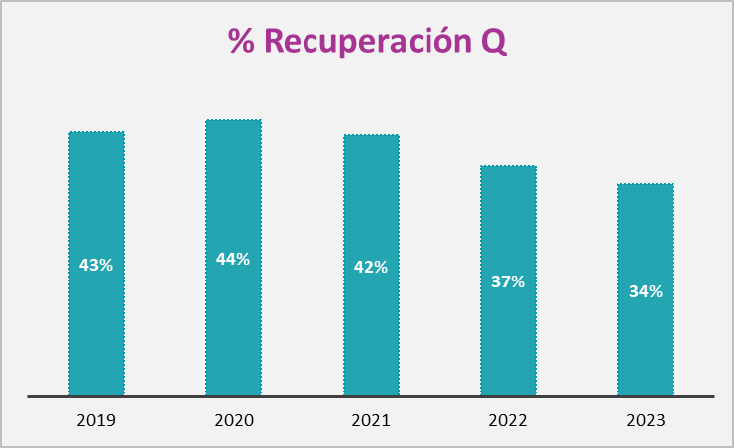
Robos 12 meses, oct-sep

Slide 5
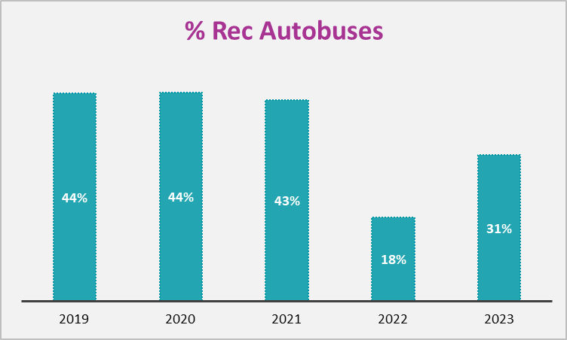
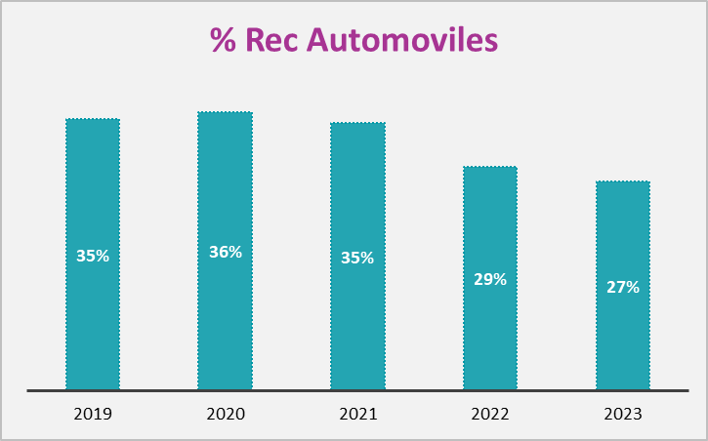
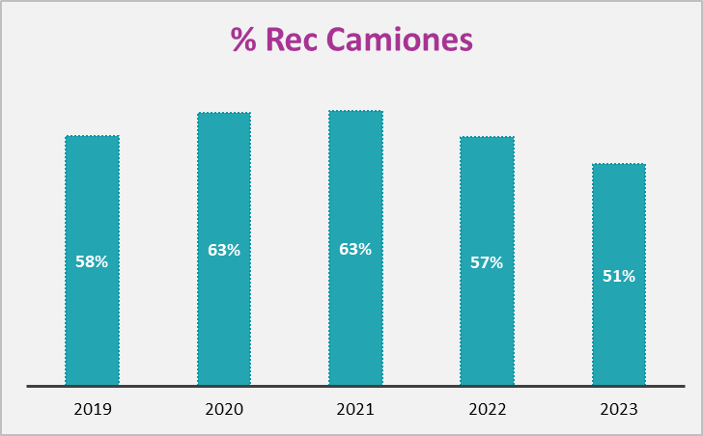
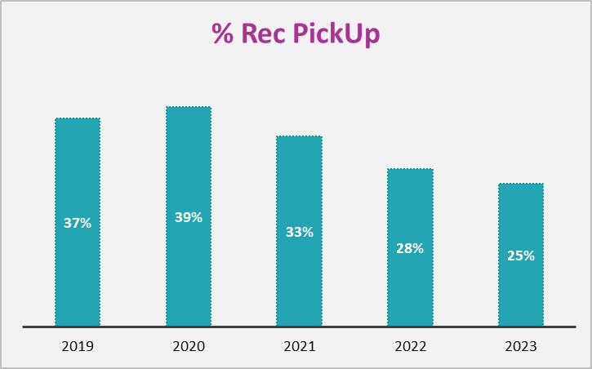
Robos 12 meses, oct-sep

Slide 6
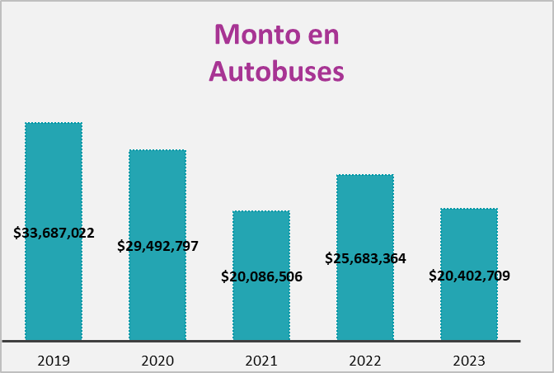
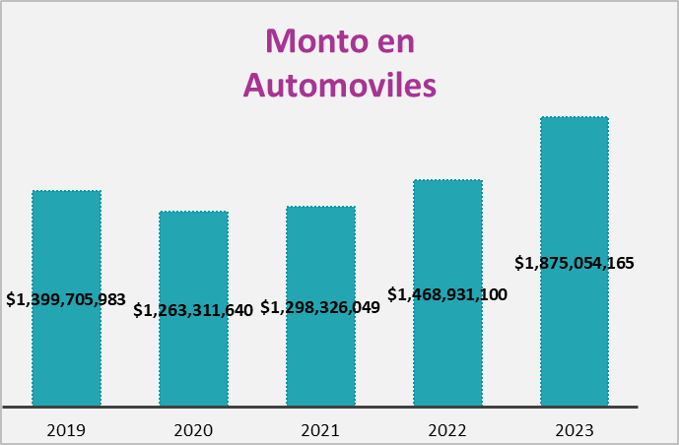
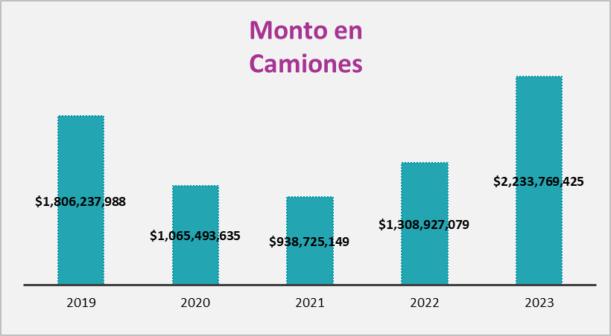
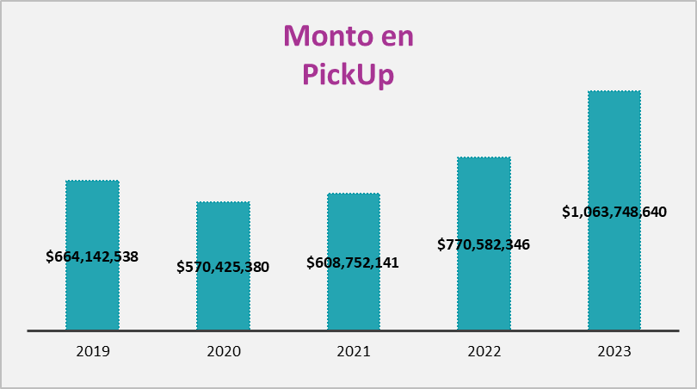
Robos 12 meses, oct-sep

Slide 7
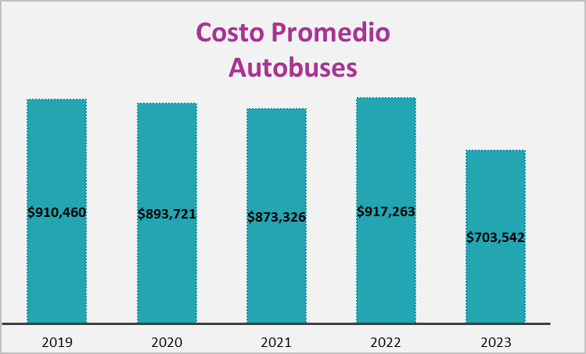
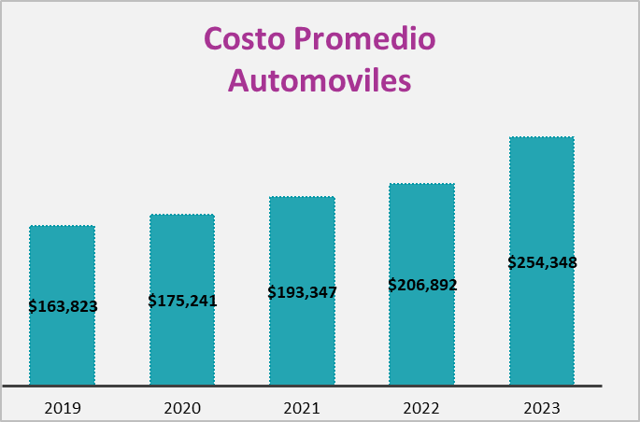
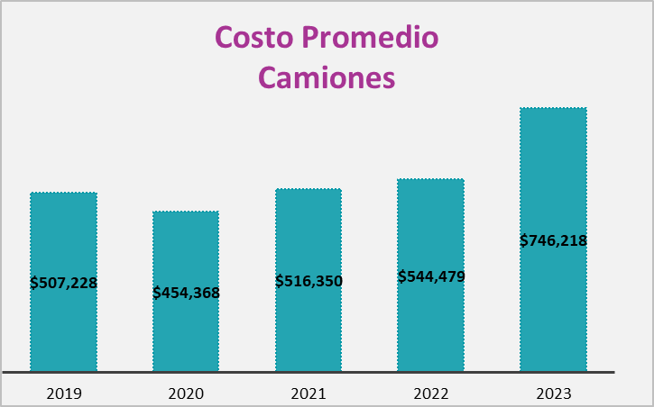
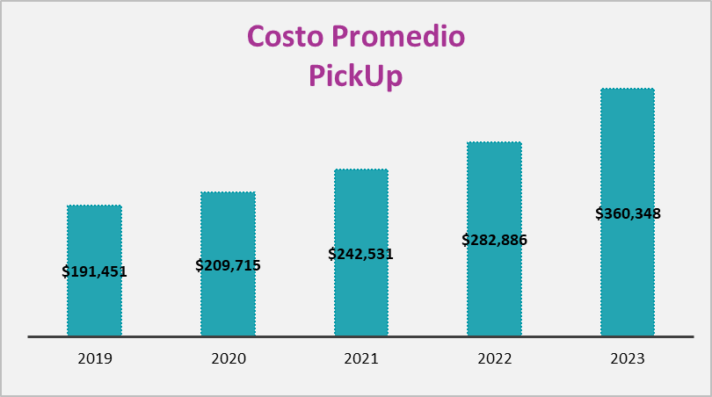
Robos 12 meses, oct-sep

Slide 8
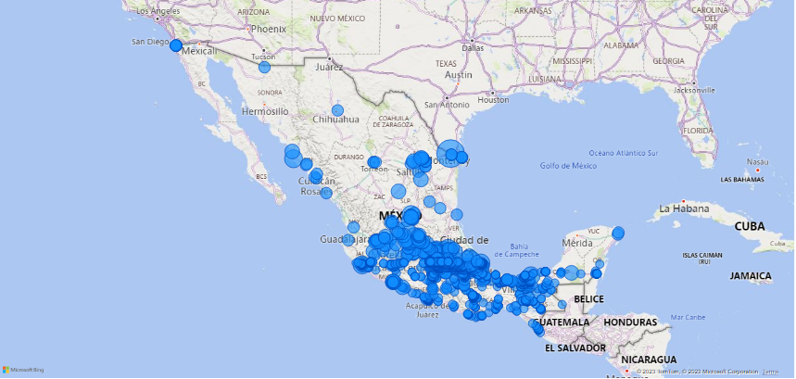
Mapa de calor Robos 2023

Slide 9
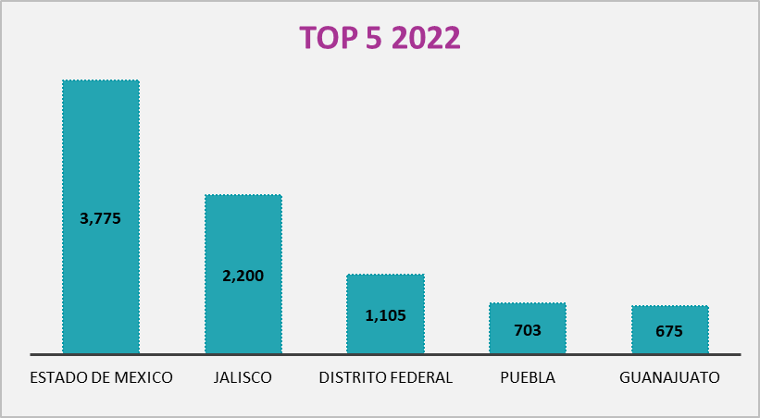
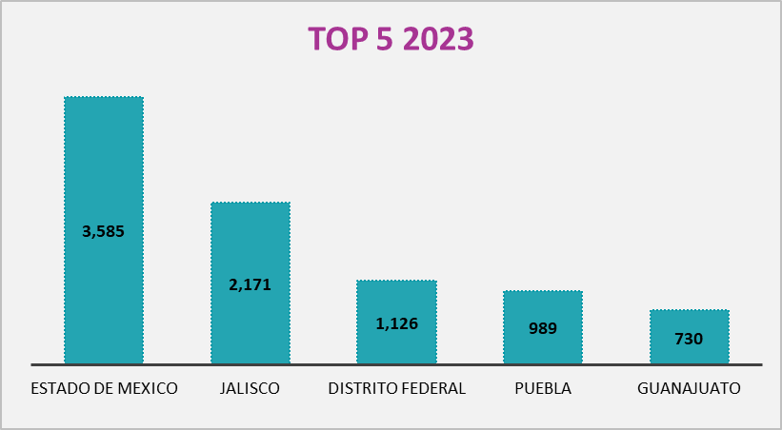
Estados con más robos

Slide 10
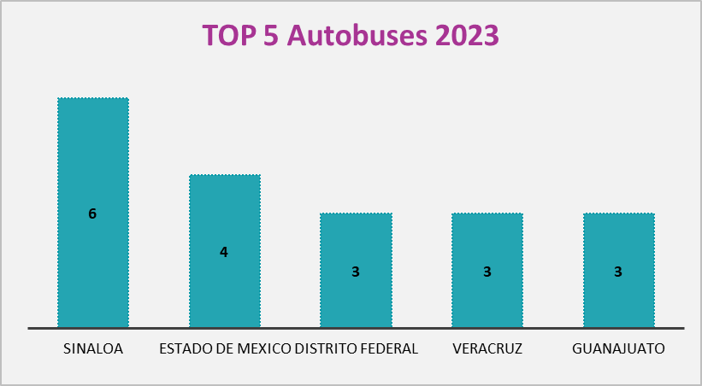
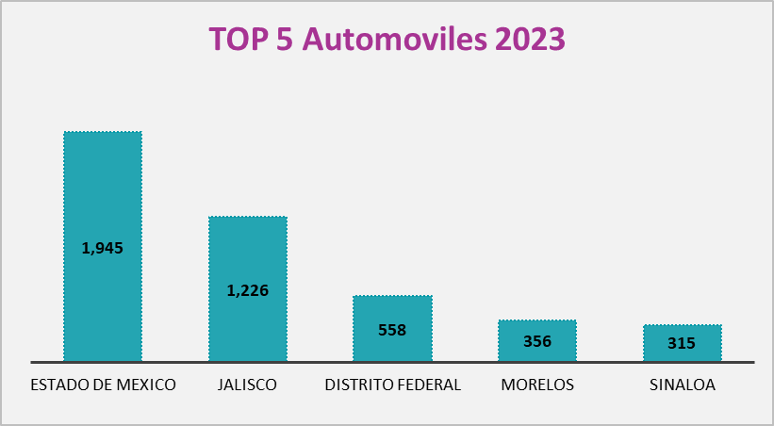
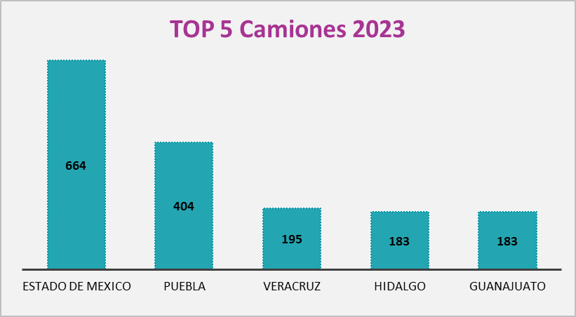
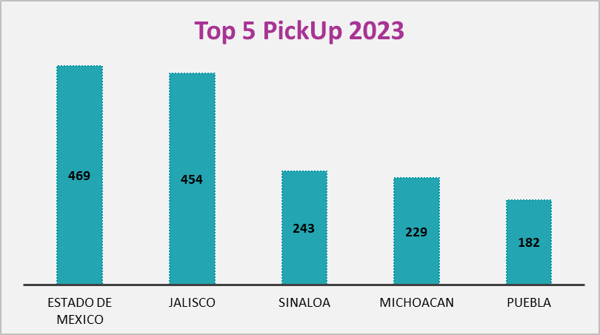

Slide 11
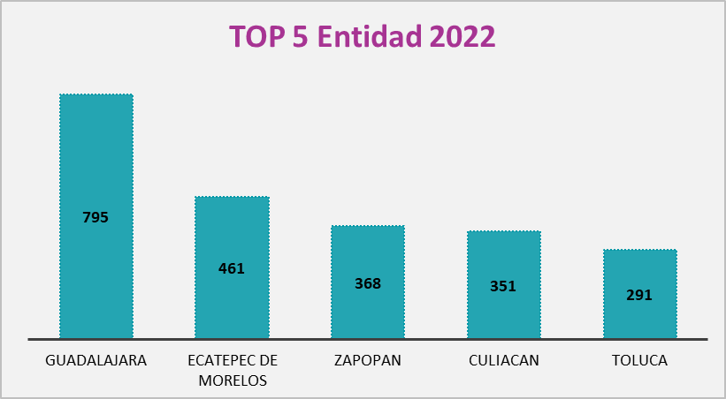
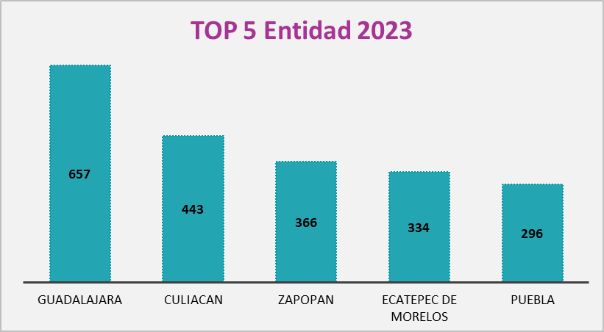
Entidades con más robos

Slide 12
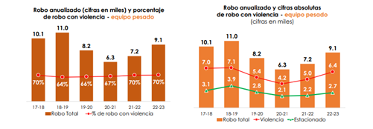
AMIS

Slide 13
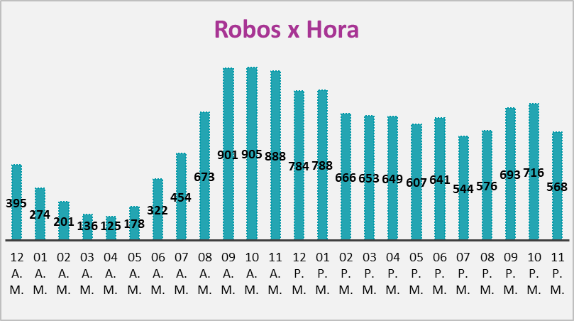
Robos 12 meses, oct-sep 2023

Slide 14
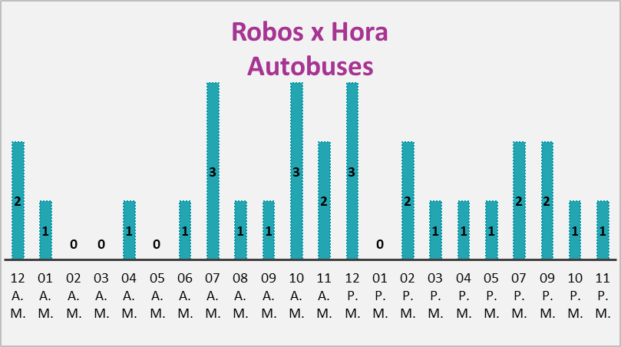
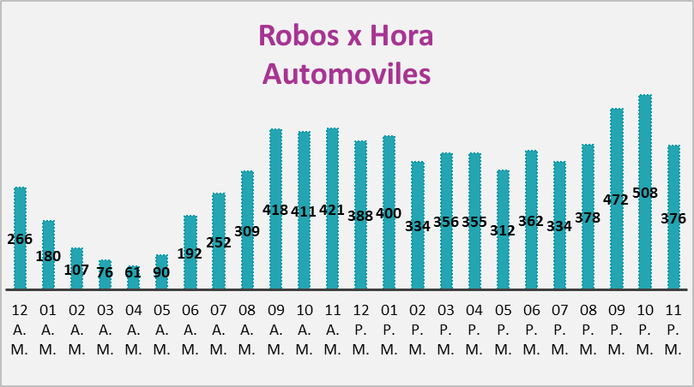
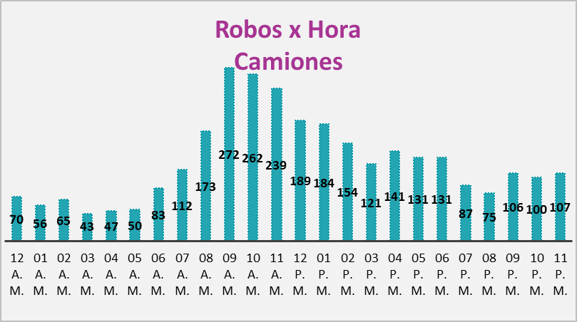
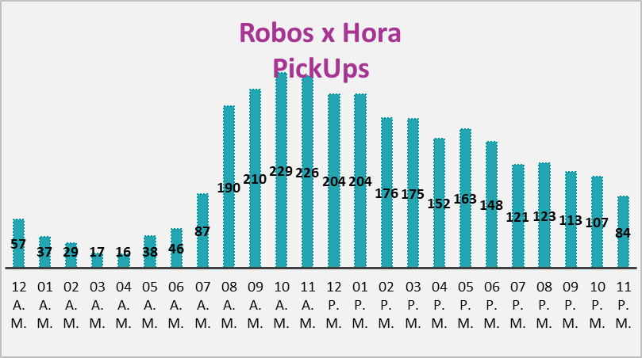
Robos 12 meses, oct-sep 2023

Slide 15
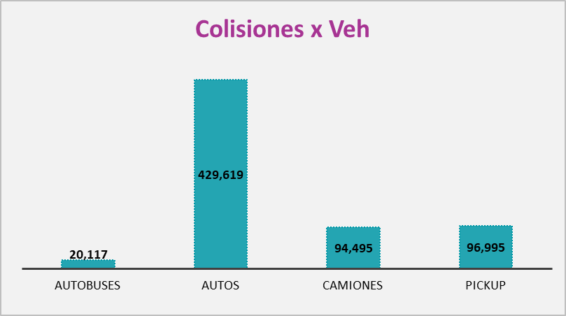
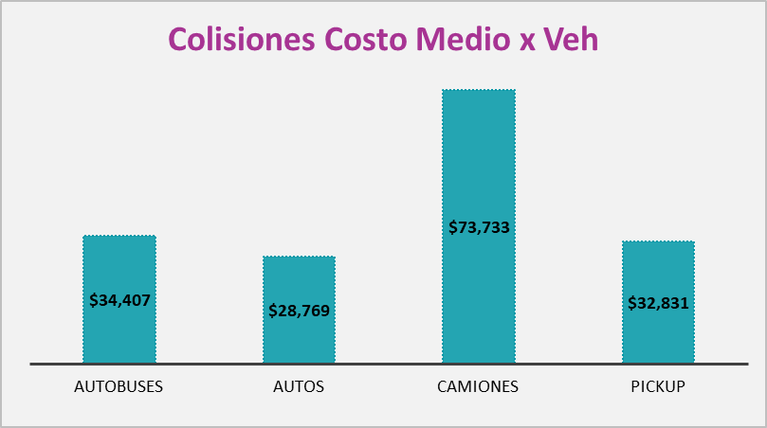
Colisiones 12 meses, oct-sep 2023

Slide 16
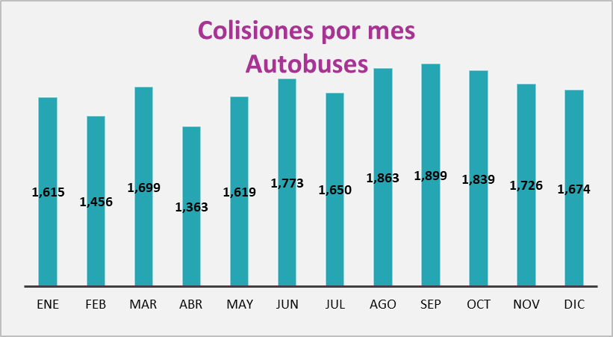
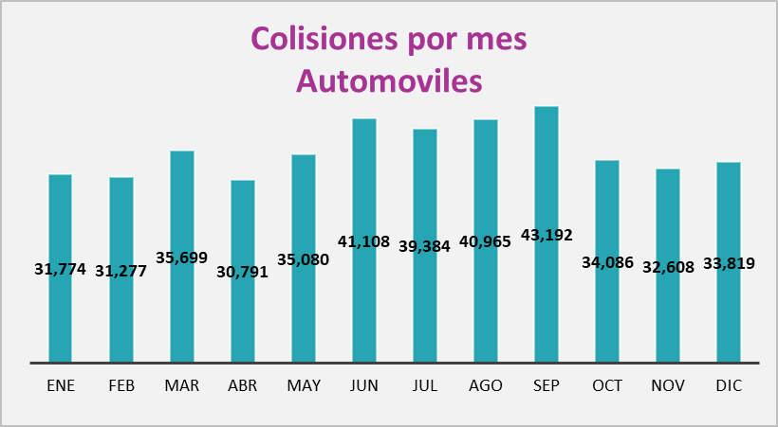
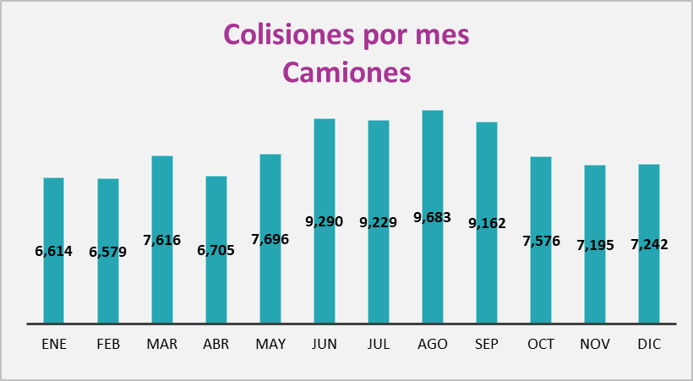
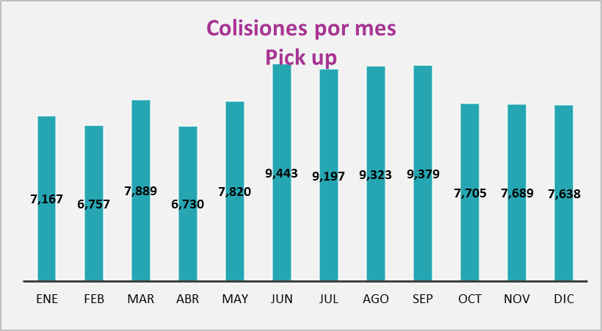
Colisiones 12 meses, oct-sep 2023

Slide 17
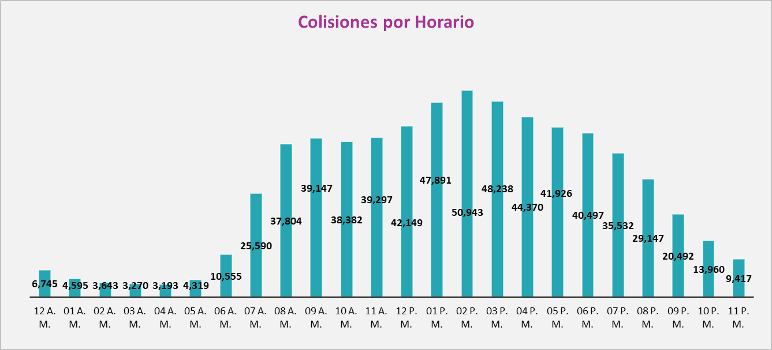
Colisiones 12 meses, oct-sep 2023

Slide 18
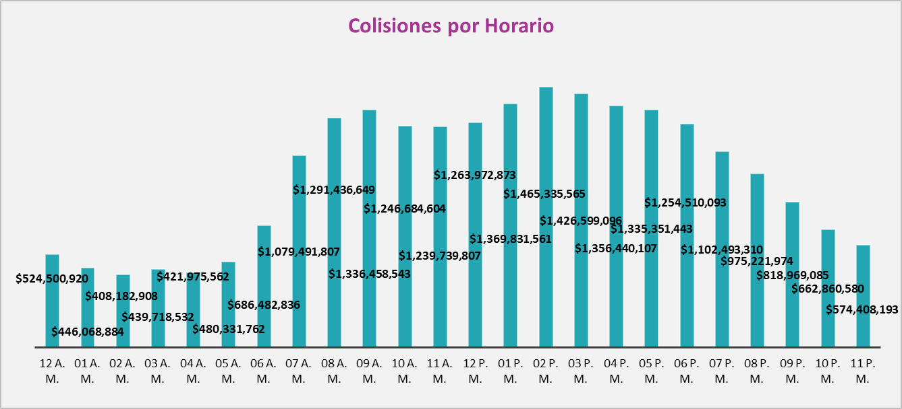
Colisiones 12 meses, oct-sep 2023

Slide 19
¿Cómo mejorar la seguridad en las carreteras?
Consejos de prevención de Robo (ocra)
1 – Estaciona en un lugar seguro
2 – Presta atención al bajarte del auto
3 – Asegúrate que tu vehículo quede bien cerrado
4 – No dejes objetos a la vista
5 – Instala sistemas de seguridad
6 – No uses las mismas rutas
7 – Medidas adicionales si tu vehículo cuenta con llave de proximidad
8 – Sistemas de Seguridad: Alarma de vehículo, cerraduras de seguridad, rastreadores de GPS, seguro del vehículo

Slide 20
¿Cómo mejorar la seguridad en las carreteras?
Consejos de prevención de Accidentes vehículares
Recomendaciones:
0 Leer y aplicar el reglamento de Tránsito
1 Utiliza siempre el cinturón de seguridad
2 Respeta la distancia de seguridad (regla de los 4 segundos)
3 Estaciónate en un lugar seguro para atender el celular
4 Si manejas. Sólo maneja. Evita las distracciones mientras manejas
5 Tu eres la cara de la ciudad… conduce en forma profesional
6 Respeta los límites de velocidad en cada ciudad o carretera por la que transites
7 Rebasa solo si es estrictamente necesario. Evita los choques frontales
8 Mantén en óptimas condiciones tu unidad, dale mantenimiento
9 Descansa, no tomes ni ingieras sustancias toxicas si vas a conducir
10 Conduce con extrema precaución y sé cortés en todo momento

Slide 21
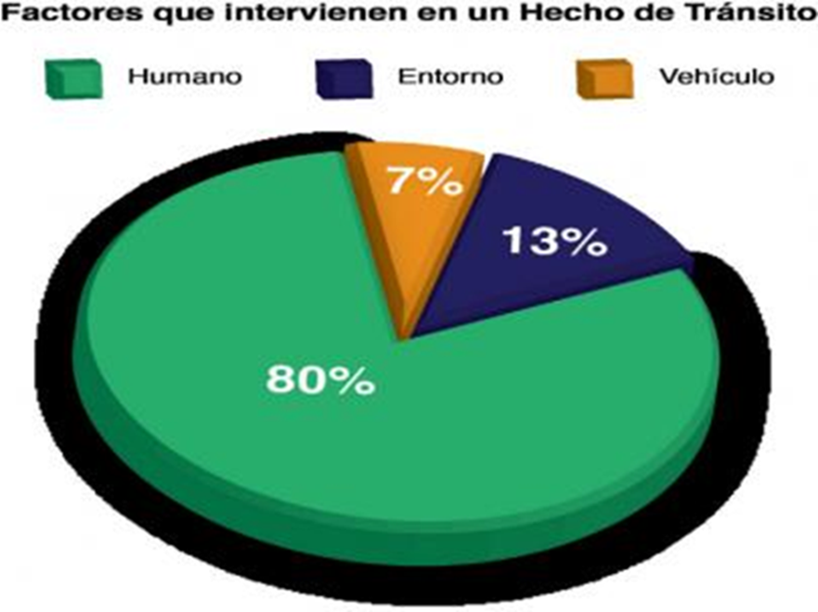
Causas de los accidentes viales (CESVI)

Slide 22
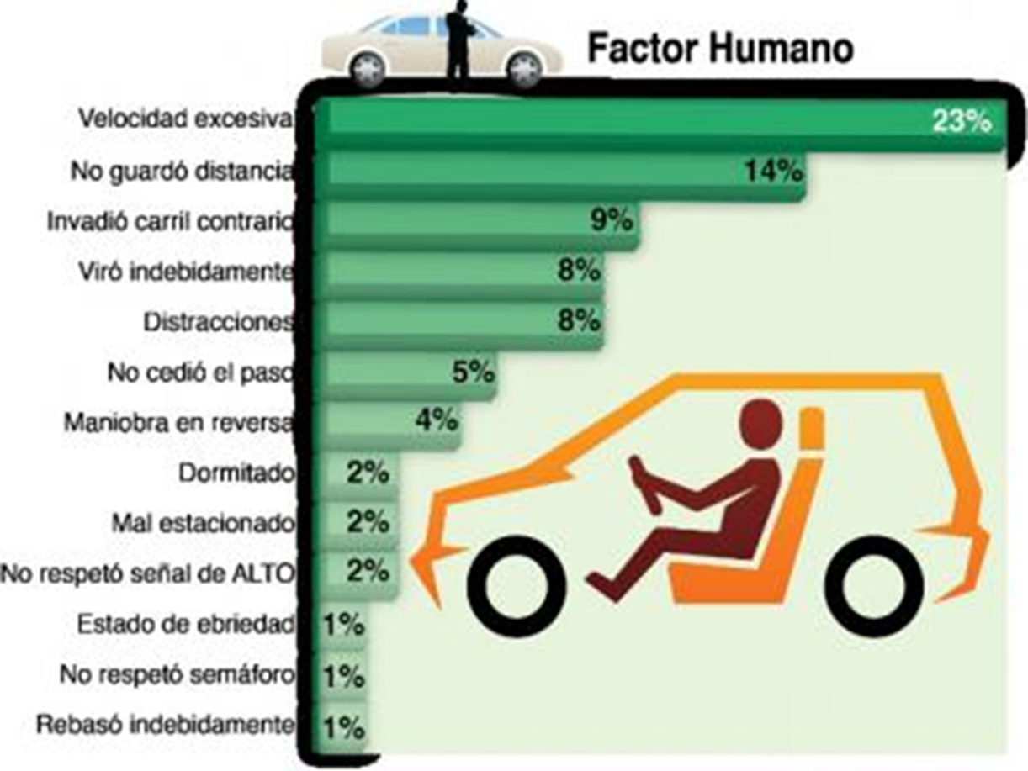
Causas de los accidentes viales (CESVI)

Slide 23
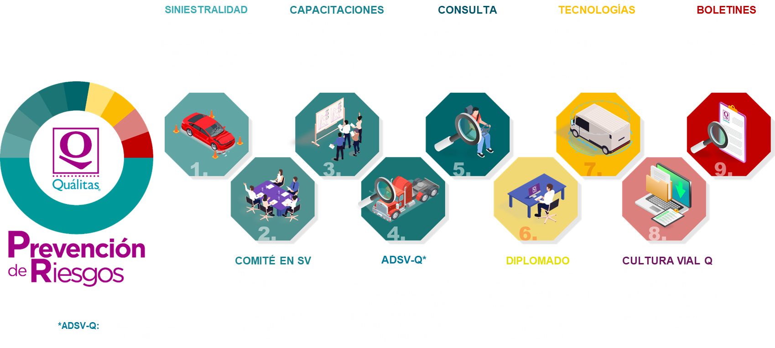
Programa Quálitas de Prevención de Riesgos para Empresas de Transporte

Slide 24
SEGURIDAD EN CARRETERAS

